Slide 1
阿通队
15352121 黄铖杰
15352116 洪子淇
15352123 黄国正

Slide 2
二分类问题
实验所尝试的算法：SVM、Pegasos、KNN、LR、Adaboost、NN
SVM及Pegasos算法介绍
算法之间的效果比较

Slide 3
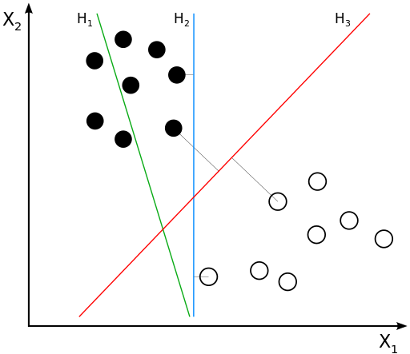
SVM
SVM是定义在特征空间上的间隔最大的线性分类器。
间隔最大化使得构建的决策平面具有最合理的预测结果。

Slide 4
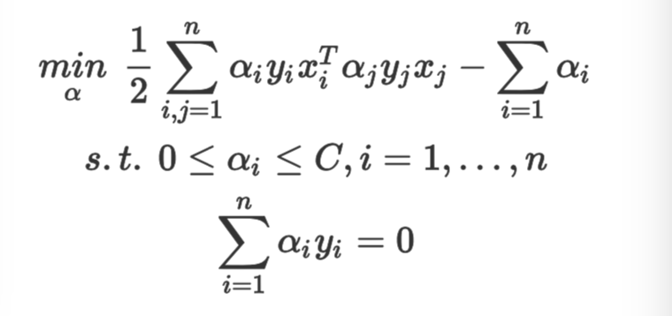
SVM
目标函数(使用软间隔，对偶形式)：
最优化求解使用SMO算法。简要思路就是将求解n个alpha的问题转化成每次求解2个alpha的子问题。

Slide 5
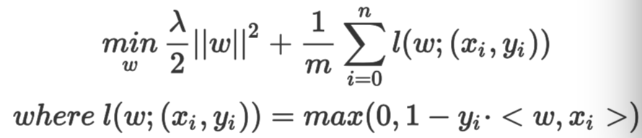
Pegasos
是SVM的online learning形式。其实就是正则化的合页损失函数。
目标函数如下：
直观解释就是只有当样本被正确分类并且函数间隔大于0的时候损失为0.
和SVM原型的差别是该算法是使用梯度下降进行最优化的求解的。

Slide 6
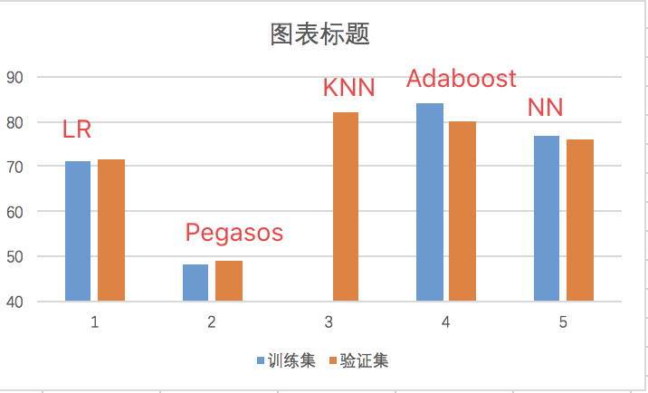
算法比较
上面是几种简单模型跑出来的最好的结果

Slide 7
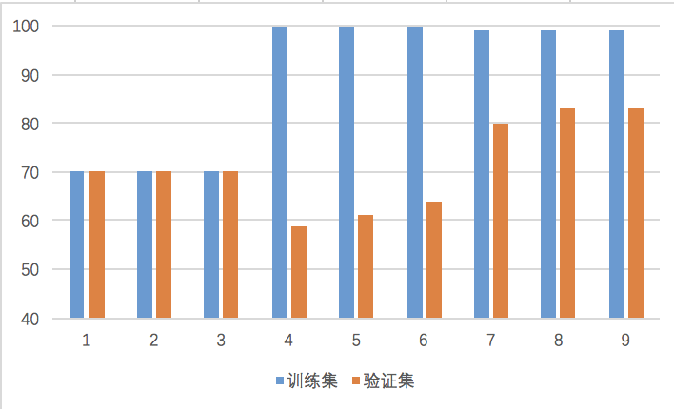
算法比较
下面是SVM的结果。

Slide 8
多分类问题
文本分析
基于onehot、tf、word2vec，实现KNN，LR，BPNN
新模型——简单统计模型

Slide 9
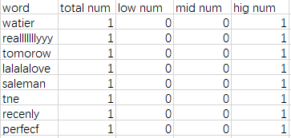
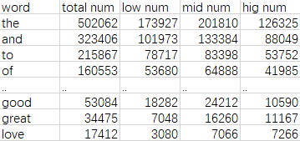
文本分析
存在变音字母及非ASCII字符，如“åãâàäáçæœėéêèë…”
单词变形，如“and”存在“aaaaaaand”、“aaaaaand”、“aaaaand”（少量）
低频词与高频词

Slide 10
KNN，LR，BPNN ——验证集的准确率
KNN
Onehot 30%~50%
Tf 45%~55%
LR
Tf 48%~52%
Word2vec 50%~59%
BPNN
Tf 50%~60%
Word2vec 50%~60%

Slide 11
简单统计模型
模型假设
某些单词是有特定情感色彩的。因此这些单词在不同分类的文本中，出现的概率一般不会是均匀的。
每个单词关于类别的分布是独立的，不会受到上下文的影响。
每个单词关于类别的分布是固定的，忽略不同的顾客对餐馆的评价标准的偏差。
忽略否定词的影响。

Slide 12


简单统计模型
似然概率
概率矩阵

Slide 13
简单统计模型
训练词频矩阵
简单统计每个单词关于各类别的频数，得到一个频数矩阵D，归一化得到概率分布矩阵
预测测试集
每个测试样本有多个句子。我们可以对每个句子的进行预测，然后对这些预测结果进行加权求平均，这相当于用每个句子的预测结果来投票，综合这些预测结果。每个句子的概率向量由句子中的单词的概率向量求和再归一化得到。

Slide 14
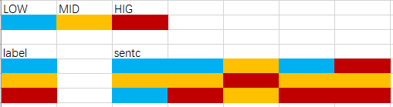
简单统计模型 ——测试集上的准确率
句子概率向量由各个单词概率向量相加
直接使用概率矩阵
（权重相等）不去停用词&去停用词：63.03% & 63.18%
以句子的方差作为权：60.64%
简单清洗概率矩阵
迭代1次_权重相等：61.08%
迭代1次_权重相等_去掉停用词：61.42%
迭代1次_句子加权：59.43%
迭代1次_句子加权_去掉停用词：59.89%
迭代7次_权重相等:53.49%

Slide 15
简单统计模型 ——测试集上的准确率
设置参数α，清洗概率矩阵
保留概率> 0.1 63.21%
保留概率>0.3 63.20%
概率相乘得到概率矩阵
直接使用概率矩阵
（权重相等）不去停用词&去停用词：62.307% 62.301%

Slide 16

最大似然函数估计(1)
多项式分布（似然函数）：
$f\left(x,N; θ\right)=\left(\begin{matrix}N \\ x_{1},x_{2},…,x_{n}\end{matrix}\right)\prod_{i=1}^{n}{θ_{i}^{x_{i}}}$
其中$X=(x_{1},x_{2},…,x_{n})$，$\sum{θ_{i}}=1$
令N = 1 ，根据贝叶斯法则，似然函数为：
$$L\left(θ\right)= \prod_{i}^{T}{f\left(x^{i},1;θ\right)}=\prod_{i=1}^{T}{θ_{i}^{l_{i}}}$$
ln $L\left(θ\right)=\sum_{j}^{m}{x_{j}}lnθ_{j}$
其中， $x^{i}表示样本$下的第i个单词， $l_{i}表示$其发生的次数。

Slide 17
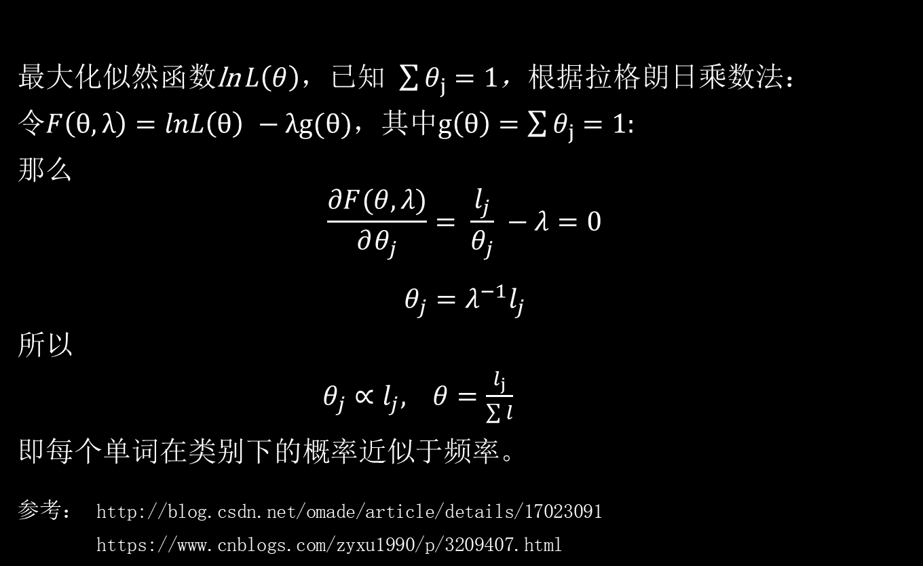
最大似然函数估计(2)
最大化似然函数ln $L\left(θ\right)$，已知 $\sum{θ_{j}}=1$，根据拉格朗日乘数法：
令$F\left(θ, λ\right)=lnL\left(θ\right)$ $− λg(θ)$，其中$g\left(θ\right)=\sum{θ_{j}}=1:$
那么
$$\frac{∂F(θ,λ)}{∂θ_{j}}= \frac{l_{j}}{θ_{j}} −λ=0$$
$$θ_{j}=λ^{−1}l_{j}$$
所以
$θ_{j}∝l_{j}, θ=\frac{l_{j}}{\sum{l}}$
即每个单词在类别下的概率近似于频率。
参考： http://blog.csdn.net/omade/article/details/17023091
https://www.cnblogs.com/zyxu1990/p/3209407.html

Slide 18
回归问题
反向传播神经网络、线性回归
数据分析与数据处理
调参

Slide 19
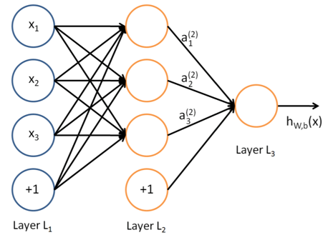

算法
简单的三层神经网络
线性回归

Slide 20
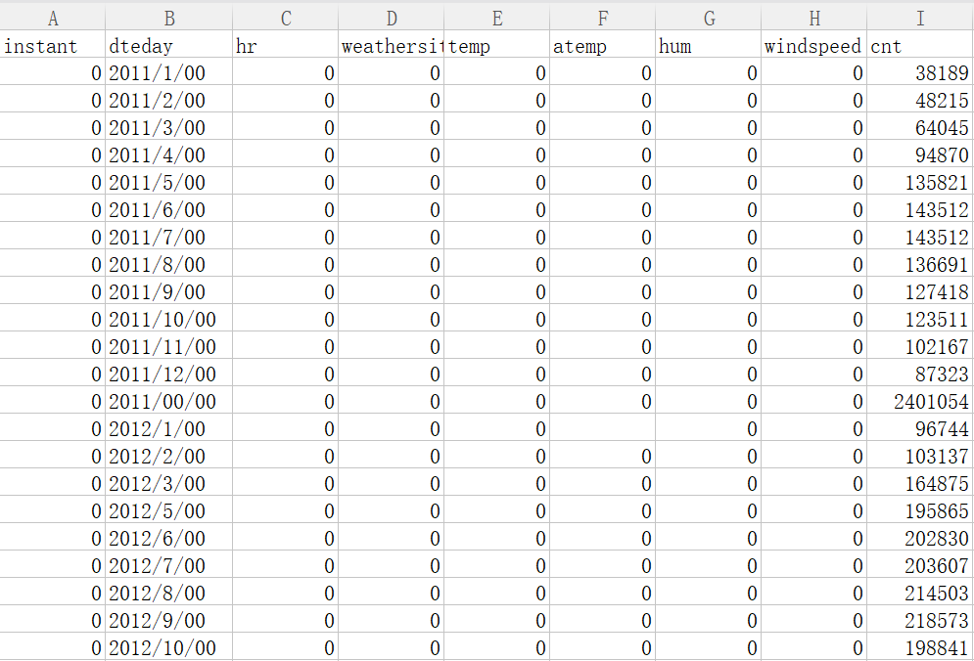
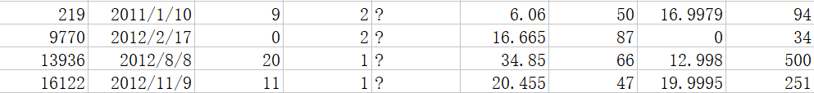
数据分析
存在一些明显的噪音数据

Slide 21
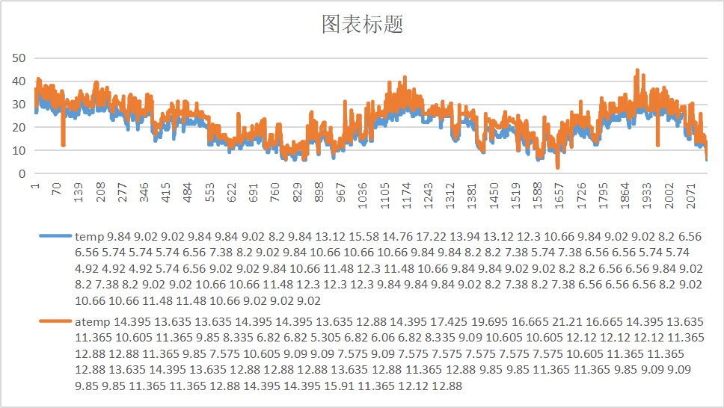
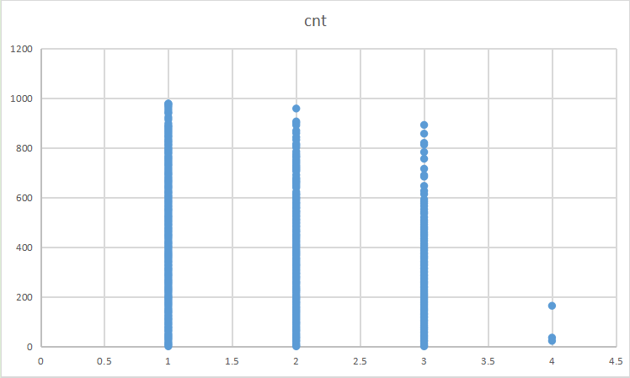
数据分析
特征属性之间的关系
temp与atemp
weathersit与cnt

Slide 22
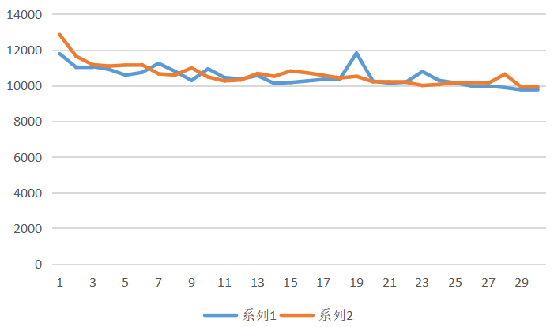
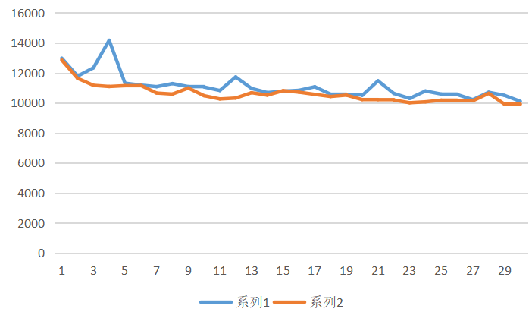
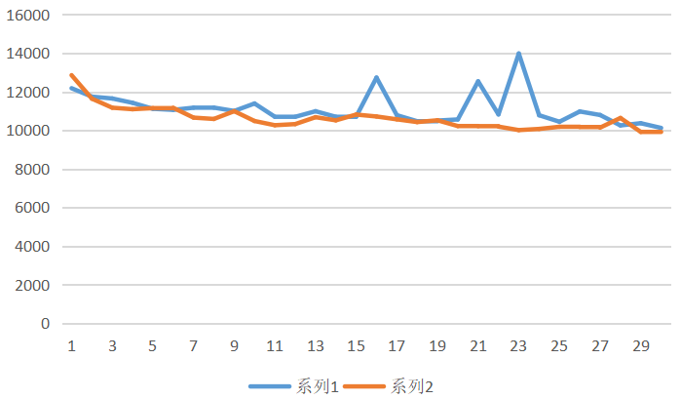
调参--反向传播神经网络
参数不变，降低维度
只删除temp特征
只删除weathersit特征
两个特征都删除

Slide 23
调参--反向传播神经网络
维度不变，改变参数
隐藏层节点数 | 学习率 | 随机抽取样本数 | 测试集mse
20 | 0.003 | 100 | 112
30 | 0.003 | 100 | 109
50 | 0.003 | 100 | 107
50 | 0.005 | 100 | 113
50 | 0.003 | 128 | 105

Slide 24
谢谢聆听

